Slide 1
ТЕМА УРОКУ :
Домедична допомога під час невідкладних станів, що виникають при захворюваннях серцево – судинної системи.

Slide 2

Мета уроку:
Освітня. Розглянути основні захворювання серцево – судинної системи , їх причини та характерні симптоми. Продовжити формування умінь і навичок для надання домедичної допомоги під час гострих приступів основних захворювань.
Розвиваюча. Розвивати уміння визначати та порівнювати стан людини, уміння логічно мислити та робити висновки та узагальнення.
Виховна. Виховувати активну громадянську позицію, співчутливе ставлення до постраждалих, почуття власної значимості , свідоме і дбайливе ставлення до свого здоров’я.

Slide 3
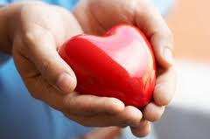
Серце! У всі віки воно було в пошані у поетів, мислителів, лікарів.
Перед розумом треба схиляти голову, а перед добрим серцем – ставати на коліна. (Гете)
Без ядра горіх ніщо, так само, як і людина без серця. (Г.Сковорода)

Slide 4
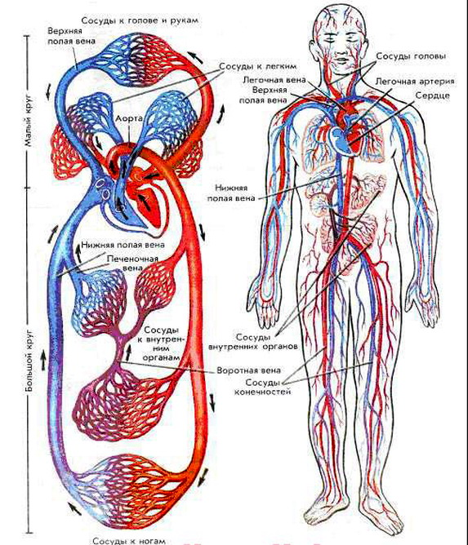
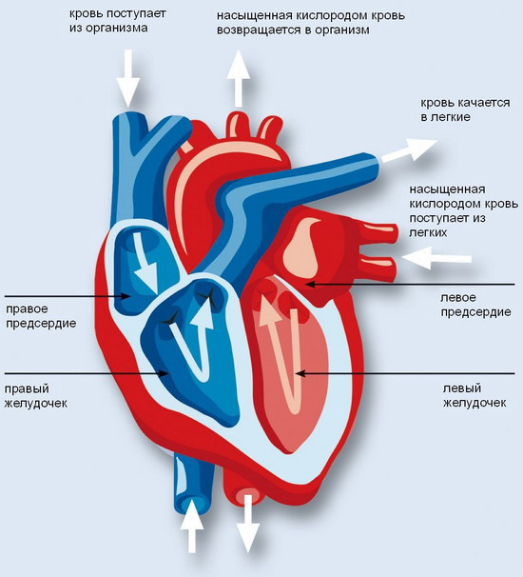
АКТУАЛІЗАЦІЯ ОПОРНИХ ЗНАНЬ
Серцево-судинна система складається з серця і кровоносних судин з примусового їх рідкої тканиною - кров'ю. Серцево-судинні системи забезпечують циркуляцію крові необхідну для виконання нею транспортних функцій - доставки до тканин поживних речовин і кисню і видалення продуктів обміну і вуглекислого газу. У центрі системи кровообігу знаходиться серце, від нього беруть початок великий і малий круги кровообігу.

Slide 5
Питання для повторення
Серцево – судинна система людини складається з ………..?
Серце людини складається із…………………………………………..?
У яких кровоносних судинах тиск крові найвищий………………?
Судини, по яких кров тече до серця…………………………………………?
Особливості руху крові по великому колі кровообігу?
Особливості рух крові по малому колі кровообігу?
Кров складається із ……………………………………………..?
Головними функціями кровоносної системи є………………………?

Slide 6
Класифікація Серцеов-судинних захворювань
Серцево-судинні захворювання
Хвороби серця
Хвороби артерій
Хвороби вен
Серцево-судинні захворювання

Slide 7
Найпоширеніші захворювання серцево-судинної системи.
Атеросклероз.
Варикоз.
Гіпертонічна хвороба.
Ішемічна хвороба серця :
стенокардія та інфаркт.
Інсульт.

Slide 8
ЗАПОВНИТИ ТАБЛИЦЮ
№ | Захворювання | Причини | Прояв | Домедична допомога
1. | Атеросклероз
2. | Варикоз
3. 4. 5. 6. 7. | Артеріальна гіпертензія ІХС Стенокардія Інфаркт Інсульт
№ | Захворювання | Причини | Прояв | Профілактика
1. | Інфаркт міокарда
2. | Аритмія
3. | Порок серця
4. | Міокардит

Slide 9
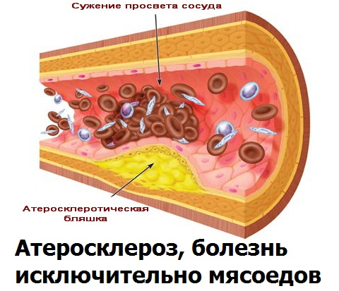
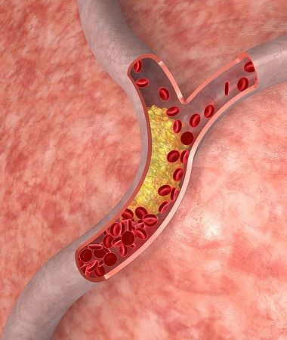
Атеросклероз - хронічне захворювання, при якому відбувається системне ураження артерій, що виражається в відкладення ліпідів і солей кальцію в внутрішньої стінки і в розвитку сполучної тканини з подальшим ущільненням і звуженням просвіту судин.

Slide 10
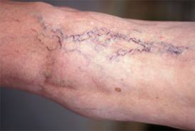
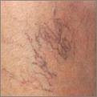
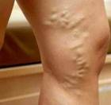
Варикозне розширення вен

Slide 11
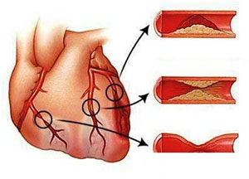
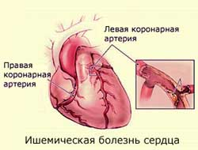
Ішемічна хвороба серця - гостре і хронічне ураження серця, викликане зменшенням або припиненням доставки крові до міокарда у зв'язку з атеросклеротичним процесом в коронарних артеріях.

Slide 12
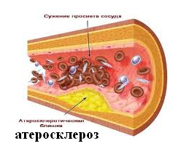
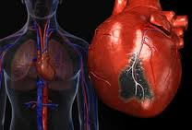
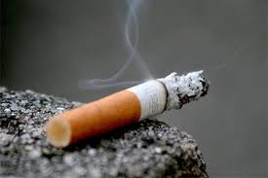
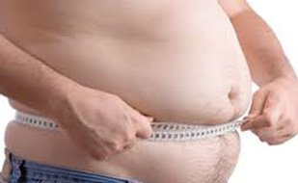
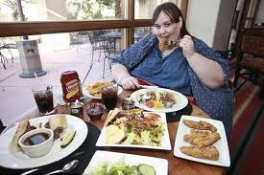
Інфаркт міокарда

Slide 13
Перша допомога при болях у серці
Негайно викликати лікаря.
Посадити або положити хворого, забезпечивши йому повний фізичний і психічний спокій.
Дати хворому нітрогліцерин (1 таблетку під язик або 1-2 краплі 1% розчину нітрогліцерину на цукор під язик), і 30-40 крапель валокардину всередину.
Поставити на ділянку серця гірчичники.

Slide 14
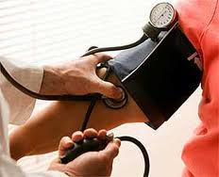
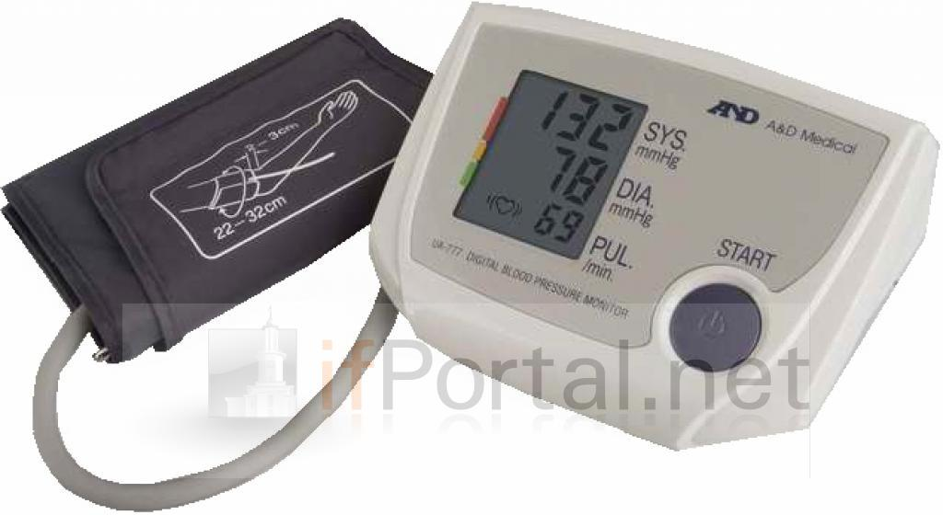
Гіпертонічна хвороба

Slide 15
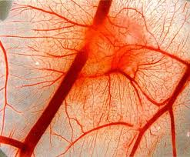
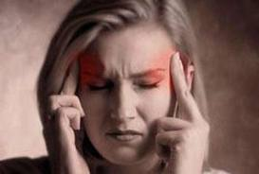
Гіпертонічна хвороба - захворювання серцево-судинної системи, що характеризується постійним або періодичним артеріального тиску. На відміну від інших форм артеріальної гіпертензії це підвищення не є наслідком іншої хвороби.

Slide 16
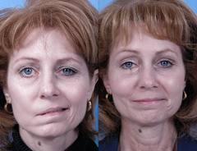
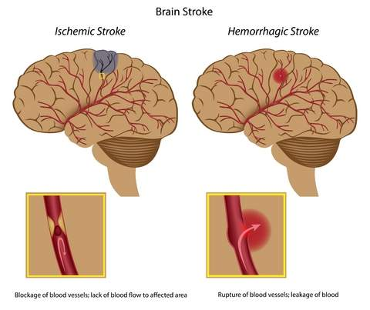
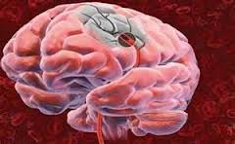
Інсульт

Slide 17

Ситуаційна задача
Обстеження показали, що в хворого спостерігається часткове змертвіння частин м'язових клітин серця, а також порушений кровообіг у судинах серця, що й призвело до значного погіршення самопочуття хворого, появи гострого стискаючого болю за грудиною, що віддає у ліве плече та не проходить навіть після прийому ліків.
На що вказують дані симптоми? Яких заходів слід вжити, аби допомогти хворому?
№ | Захворювання | Причини | Прояв | Профілактика
1. | Інфаркт міокарда
2. | Аритмія
3. | Порок серця
4. | Міокардит

Slide 18
Ситуаційна задача
У хворого спостерігається раптове погіршення самопочуття. Він нарікає на сильний головний біль, говорить нерозбірливо, помітне порушення координації рухів та викривлення обличчя .
№ | Захворювання | Причини | Прояв | Профілактика
1. | Інфаркт міокарда
2. | Аритмія
3. | Порок серця
4. | Міокардит
На що вказують дані симптоми? Яких заходів слід вжити, аби допомогти хворому?

Slide 19
Ситуаційна задача
У цього хворого спостерігається скарги на погане самопочуття, нудоту, головний біль та шум у вухах. В изначили що артеріальний тиск становить 200/140 .
№ | Захворювання | Причини | Прояв | Профілактика
1. | Інфаркт міокарда
2. | Аритмія
3. | Порок серця
4. | Міокардит
На що вказують дані симптоми? Яких заходів слід вжити, аби допомогти хворому?

Slide 20
Ситуаційна задача
При огляді хворого виявлено нерівномірне розширення вен, набряк та ціаноз кінцівок . Він скаржиття на швидку втому ніг та постійний ниючий біль у ногах.
№ | Захворювання | Причини | Прояв | Профілактика
1. | Інфаркт міокарда
2. | Аритмія
3. | Порок серця
4. | Міокардит
На що вказують дані симптоми? Яких заходів слід вжити, аби допомогти хворому?

Slide 21

У глибині вашого тіла б'ється серце. Годинник, заведений один раз на все життя : серцю працювати важко.
Не заважайте йому!
№ | Захворювання | Причини | Прояв | Профілактика
1. | Інфаркт міокарда
2. | Аритмія
3. | Порок серця
4. | Міокардит

Slide 22
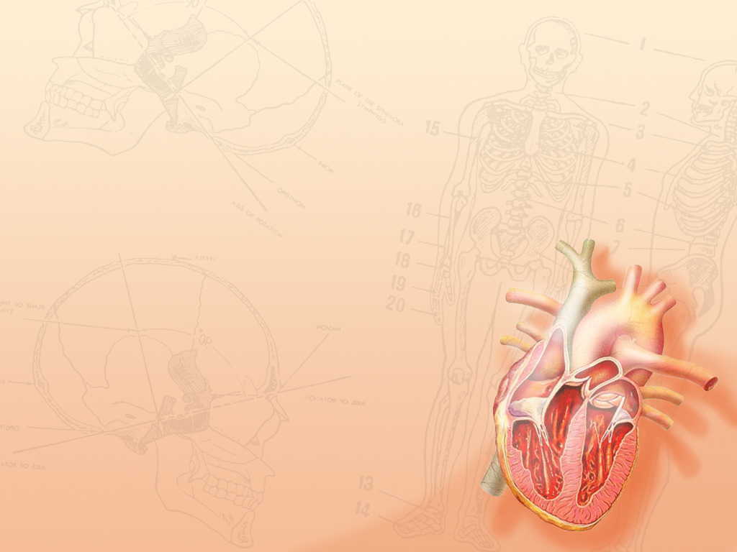
Успіхів вам!
Здоров’я міцного , щирого і
благородного серця!
№ | Захворювання | Причини | Прояв | Профілактика
1. | Інфаркт міокарда
2. | Аритмія
3. | Порок серця
4. | Міокардит

